Slide 1
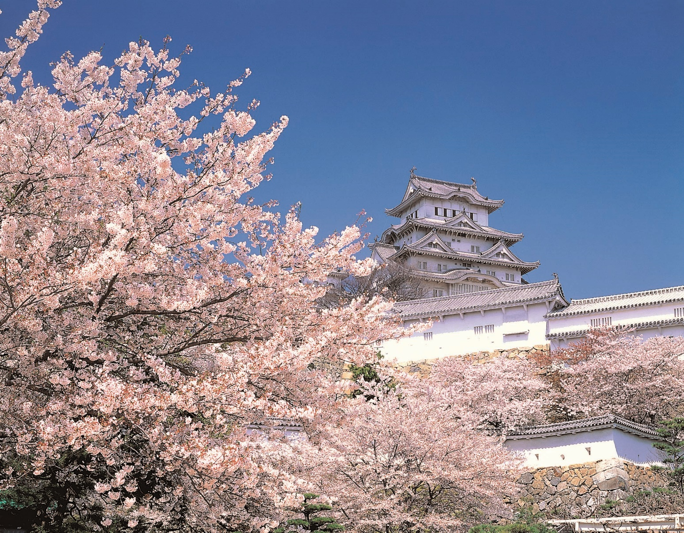
강의 : 일본사회와역사
교수 : 최장근
일본열도와
일본 민족의 형성과정
#일본은 어떻게 시작되었을까?

Slide 2
지질학적
형성
일본의
민족구성
구석기
시 대
조 몬
시 대
야오이
시 대
고 분
시 대
JAPAN Of Society And History
2017. 10. 10

Slide 3
일본어일본학과 2160**** 김*희
구 석 기 시 대
JAPAN Of Society And History
2017. 10. 10

Slide 4
지질학적
형성
일본의
민족구성
구석기
시 대
조 몬
시 대
야오이
시 대
고 분
시 대
일본 열도의 형성
생활모습
구석기시대 특징
- 1 -

Slide 5
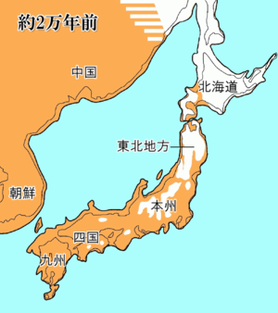
지질학적
형성
일본의
민족구성
구석기
시 대
조 몬
시 대
야오이
시 대
고 분
시 대
1. 일본 열도의 형성.
• 갱신세(更新世)=빙하시대
• 불완전한 호상열도(弧状列島)
유라시아 대륙과 연결
• 화산활동과 빙기, 간빙기를 거치며
지형의 변화 일어남
• 약 1만 2천년 전에는해면이 상승하여
지금과 같은 일본 열도가 탄생
- 2 -

Slide 6
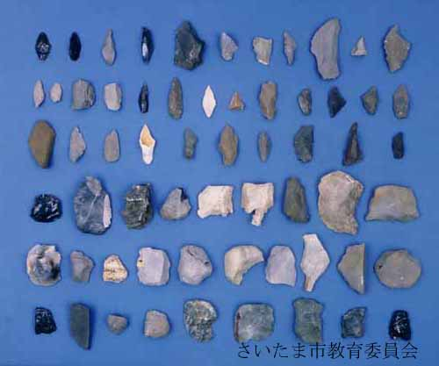
지질학적
형성
일본의
민족구성
구석기
시 대
조 몬
시 대
야오이
시 대
고 분
시 대
2. 구석기시대 특징.
• 1949년 이와주쿠(岩宿)에서 구석기 유적이 발견
• 선토기시대, 무토기시대
• 1949년 이와주쿠(岩宿)에서 구석기 유적 이 발견
• 유물의 대부분은 석기
• 판 모양의 목제품과 나무 기둥을 사용한 주거 자취 등도 발견
• 석기+나무
- 3 -

Slide 7
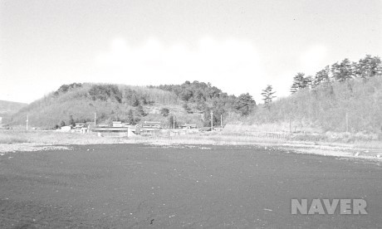
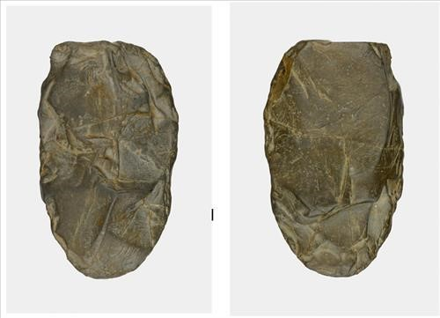
지질학적
형성
일본의
민족구성
구석기
시 대
조 몬
시 대
야오이
시 대
고 분
시 대
+이와주쿠 유적지.
- 4 -

Slide 8
지질학적
형성
일본의
민족구성
구석기
시 대
조 몬
시 대
야오이
시 대
고 분
시 대
3. 생활모습.
⇒ 주로 수렵과 채집을 통해 식량을 얻음
- 5 -

Slide 9
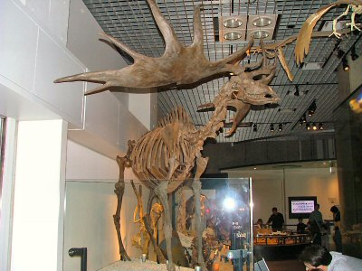
지질학적
형성
일본의
민족구성
구석기
시 대
조 몬
시 대
야오이
시 대
고 분
시 대
5. 생활모습.
포유 동물들의 뼈와
대형 포유동물을 해체하는
작업장이 발견
포유 동물을 주식으로 함
- 6 -

Slide 10
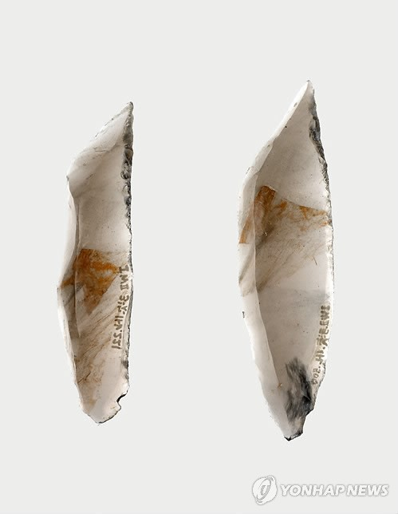
지질학적
형성
일본의
민족구성
구석기
시 대
조 몬
시 대
야오이
시 대
고 분
시 대
5. 생활모습
식물의 가공보다 사냥에 적합한
끝이 날카로운 석기가 발달돼 있었기 때문
채집<수렵 (비중)
- 7 -

Slide 11
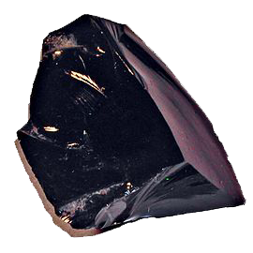
지질학적
형성
일본의
민족구성
구석기
시 대
조 몬
시 대
야오이
시 대
고 분
시 대
5. 생활모습.
4만년 전의 후기 구석시시대 초기부터
흑요석 채굴
관동 지방이나 중부 지방에까지 널리 분포
구석기 인류의 이동과 더불어 석기를 비롯한 물물의 교환
- 8 -

